Slide 1
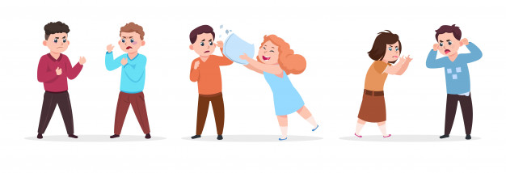

SUKOB I NJEGOVO RJEŠENJE

Slide 2
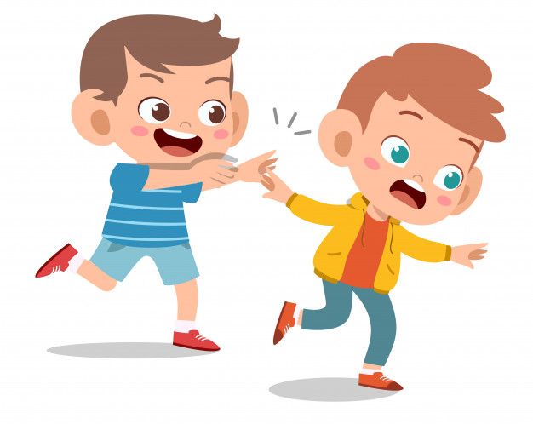
SUKOB
NA ŠTO PRVO POMISLIŠ KADA PROČITAŠ OVU RIJEČ?
KAKO SE OSIJEĆAŠ KADA PROČITAŠ RIJEČ SUKOB?

Slide 3
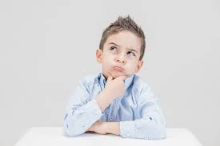
KAKO TI RJEŠAVAŠ SVOJE SUKOBE?
RAZGOVOROM?
ZAGRLJAJEM?
PORUKOM?
POKLONIMA?

Slide 4
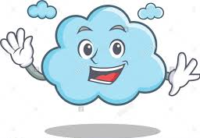
PLAVI OBLAK
Na nebu je živio jedan mali plavi oblak.
Radio je što je htio i nije ga nimalo bilo briga za druge oko sebe sve dok jednoga dana nije ugledao grad sav u plamenu.
Bijeli ljudi tukli su crne, crni su navaljivali na crvene, crveni su napadali žute.
Užasnut nasiljem oblak je počeo kišiti sve dok nije izlio svoju posljednju kap.
Od oblaka više nije ništa ostalo.
Svi su ljudi postali plavi te obojani istom bojom nastavili zajedno živjeti u miru.
Tomi Ungerer

Slide 5
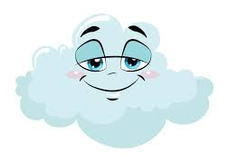
TKO JE GLAVNI LIK U PRIČI?
KAKO SE OSJEĆAO PLAVI OBLAK NA POČETKU PRIČE?
KAKAV JE OBLAK POSTAO IZ DANA U DAN?
KAKVE JE LJUDE VIDIO?
KAKVU JE ODLUKU TADA DONIO?
KAKVI SU SVI LJUDI BILI NA KRAJU PRIČE?
ŠTO MISLIŠ ZBOG ČEGA SU SE LJUDI SUKOBILI?
BILI TI HTIO BITI KAO I SVI OSTALI?
KAKO BI TI RIJEŠIO SUKOB?
KAKO SI SE OSJEĆAO ZA VRIJEME ČITANJA PRIČE?

Slide 6
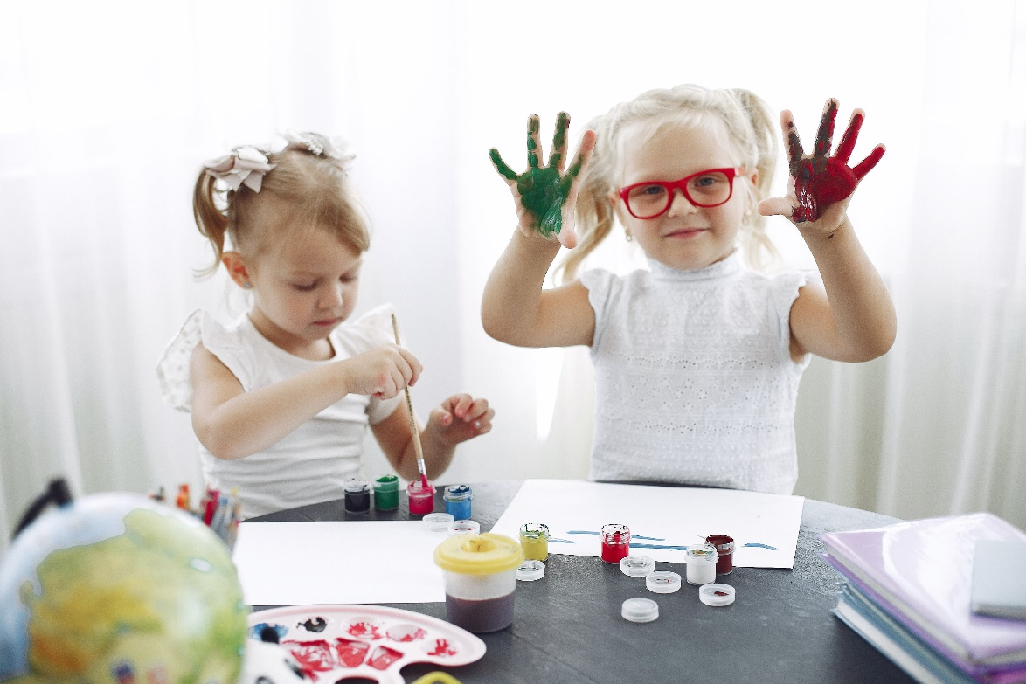
ZADATAK
PROBAJ NASLIKATI SUKOB IZ OVE PRIČE.
PAPIR PREPOLOVI NA POLA TE NA JEDNOJ POLOVICI NASLIKAJ IZGLED I OSJEĆAJE LJUDI ZA VRIJEME SUKOBA A NA DRUGOJ NAKON ŠTO SU GA RIJEŠILI UZ POMOĆ PLAVOG OBLAKA.

Slide 7
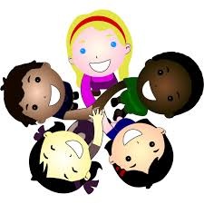
ZAPAMTI
SVAKI SUKOB TREBA RIJEŠITI I TO MIRNIM PUTEM!

